Slide 1

ManOverflow Aplikasi Manajemen Sumber Daya Manusia Versatile Silicon Technologies
13511061 – Adhika Aryantio
13511075 – Ichlasul Amal
13511093 – Asep Saepudin

Slide 2

Versatile Silicon Technologies
Profil Perusahaan
Versatile Silicon Technologies (VST) didirikan oleh Eko Fajar Nurprasetyo, Ph.D, dan Trio Adiono Ph.D. pada tahun 2006.
VST adalah perusahaan pertama di Indonesia dalam bidang IC Design.
Core Business dari perusahaan ini dibagi menjadi 2:
1. Proyek pengerjaan berkaitan dengan IC Design atau keahlian lain berdasarkan permintaan klien (project base), dan
2. Inovasi produk yang diproduksi hingga tahap mass production.

Slide 3






Versatile Silicon Technologies
Memiliki 6 keahlian:
IC Design
Electronic Module Development
PCB Design
Embedded Software
FPGA Prototyping
Antenna Design

Slide 4
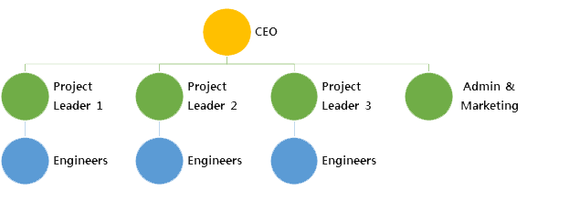
Versatile Silicon Technologies
Struktur organisasi

Slide 5




Versatile Silicon Technologies
Permasalahan
Pengelolaan Sumber Daya Belum Maksimal
Belum ada track record pegawai
Belum memiliki KMS (Knowledge Management System)
Belum ada pengelolaan penjadwalan jam kerja

Slide 6

ManOverflow

Slide 7


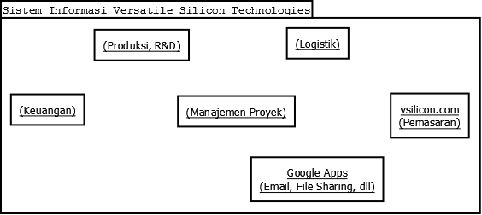
ManOverflow
Lingkup Masalah
ManOverflow akan menjadi subsistem dari sistem informasi yang sudah berjalan di Versatile Silicon Technologies.
ManOverflow terdiri dari 3 modul utama yaitu modul track record karyawan, modul penjadwalan, serta modul knowledge base.

Slide 8
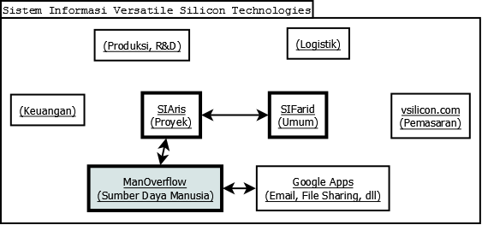
ManOverflow
Lingkup Masalah
ManOverflow akan menjadi subsistem dari sistem informasi yang sudah berjalan di Versatile Silicon Technologies.
ManOverflow terdiri dari 3 modul utama yaitu modul track record karyawan, modul penjadwalan, serta modul knowledge base.

Slide 9
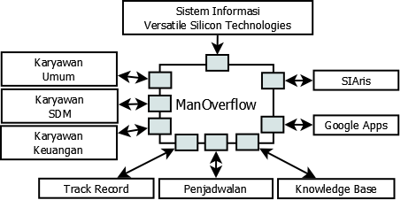
ManOverflow
Lingkup Masalah
ManOverflow akan menjadi subsistem dari sistem informasi yang sudah berjalan di Versatile Silicon Technologies.
ManOverflow terdiri dari 3 modul utama yaitu modul track record karyawan, modul penjadwalan, serta modul knowledge base.

Slide 10
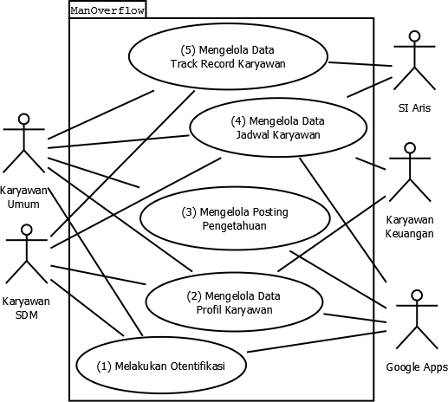
ManOverflow
Use Case Keseluruhan ManOverflow

Slide 11
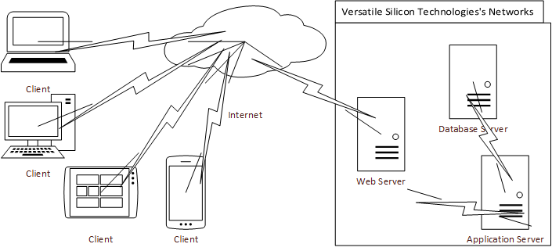
ManOverflow
Deskripsi Arsitektur
Aristektur ManOverflow menggunakan arsitektur aplikasi berbasis web. Secara umum terdapat 2 komponen utama yaitu server dan client. Server berfungsi sebagai penyedia layanan/aplikasi dan diakses oleh client melalui berbagai macam devais seperti desktop, laptop, tablet, atau smartphone.

Slide 12
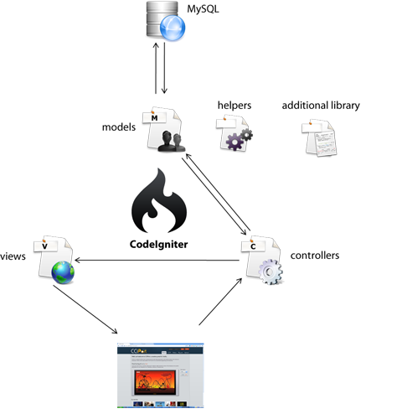
ManOverflow
Pedoman Analisis dan Perancangan
Framework yang digunakan saat perancangan dan implementasi dapat dibagi dalam front-end framework dan back-end framework.
Front-end framework yang digunakan adalah Bootstrap.
Sedangkan Back-end framework yang digunakan adalah CodeIgniter.

Slide 13
ManOverflow
Realisasi Use Case Melakukan Otentikasi
Sequence Diagram untuk skenario login sukses

Slide 14
ManOverflow
Realisasi Use Case Melakukan Otentikasi
Sequence Diagram untuk skenario login gagal

Slide 15
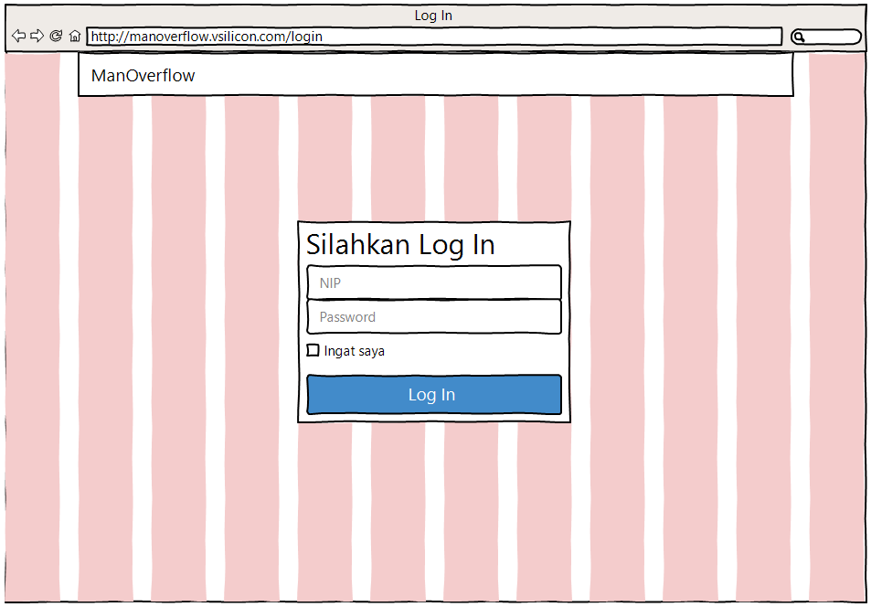
ManOverflow
Perancangan Antarmuka
Rancangan prototipe antar muka buntu use case melakukan otentikasi saat pertama kali muncul

Slide 16
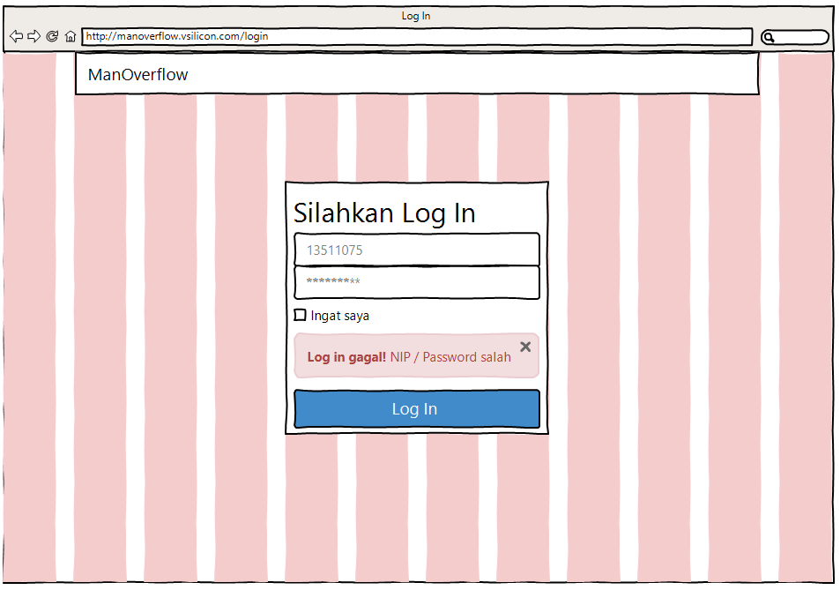
ManOverflow
Perancangan Antarmuka
Rancangan prototipe antar muka buntu use case melakukan otentikasi saat pemberitahuan login gagal

Slide 17
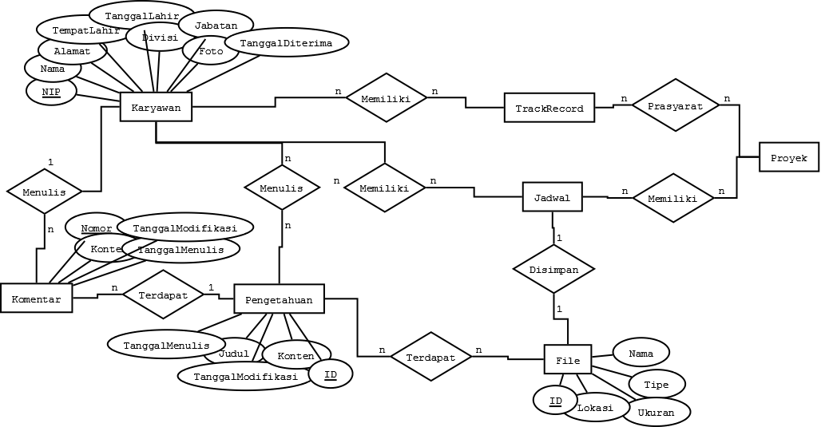
ManOverflow
Perancangan Entity-Relationship Diagram

Slide 18
Demo

Slide 19



Rencana Iterasi 2

Slide 20
Terima Kasih

